Slide 1
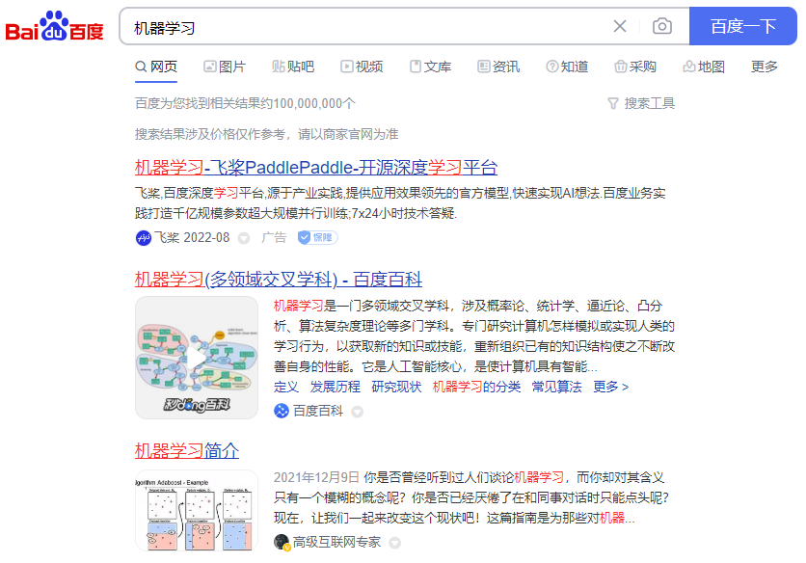
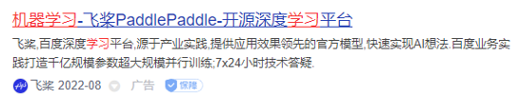
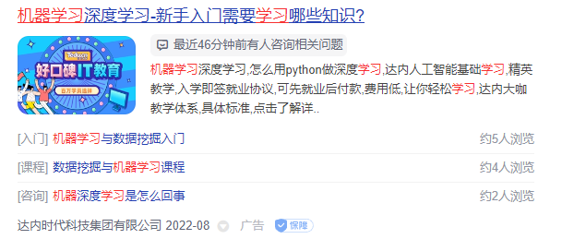
要不你们打一架？
泥奏凯，我觉得我更合适👊
我觉得我可以出在这里☺

Slide 2
相似度度量
打分层
输出层
输出层
表征层
表征层
表征层
输入层
输入层
输入拼接、融合
输入层
输入层
Query塔
Doc塔
双塔匹配模型
单塔交互模型

Slide 3
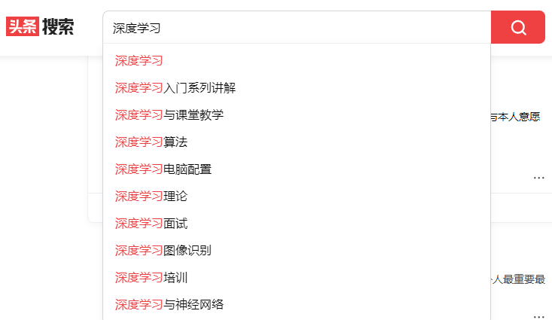
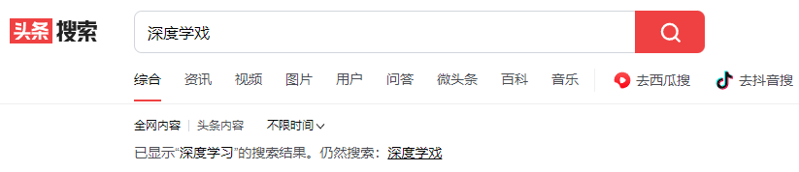
Query联想
Query纠错

